Slide 1
Otvorená samospráva 2014

Slide 2
Prečo rebríček transparentnosti?
prístup k informáciam umožňuje verejnú kontrolu vedenia samosprávy
poukázanie na rozdiely v transparentnosti medzi samosprávami
vyššia transparentnosť však automaticky neznamená menej korupcie

Slide 3
Čo sme hodnotili?
Hodnotené oblasti
prístup k informáciam
financie a nakladanie s majetkom
Zdroje
webové stránky miest
webstránka ÚVO a tender.sme.sk
rôzne (byty, etika,...)
infožiadosť – dotazník
infožiadosti – mystery shopping

Slide 4
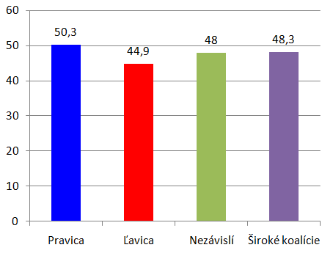
Zistenia
priemerný výsledok – 47%
v priemere malá zmena oproti 2012

Slide 5
Zistenia
 | 2014 | 2012 | 2010
Etický kódex volených predstaviteľov | 22 | 9 | 6
Zvukové/video záznamy zo zastupiteľstva | 27/14 | 24/16 | 7/6
Archív materiálov na zastupiteľstvo | 60 | 55 | 34
Zoznam prihlásených psov | 43 | 22 | -

Slide 6
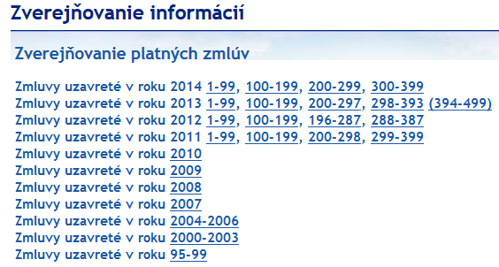
Zmluvy – ako sa to robiť nemá
Senec: zoznam zmlúv rozdelený po stovkách – akékoľvek systémové vyhľadávanie prakticky nemožné, neprehľadné/chýbajúce metadáta

Slide 7
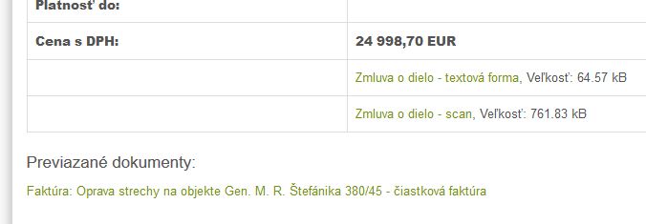
Zmluvy – ako to robiť dobre
kompletné metadáta (hodnota, dátum, protistrana, predmet) – napríklad portál egov
zmluvy s prílohami, čitateľné strojom, kopírovateľné
export dát, upozornenie na nové dáta
„bonus“ - prepojenie s faktúrami, dodatkami (Stará Turá)

Slide 8
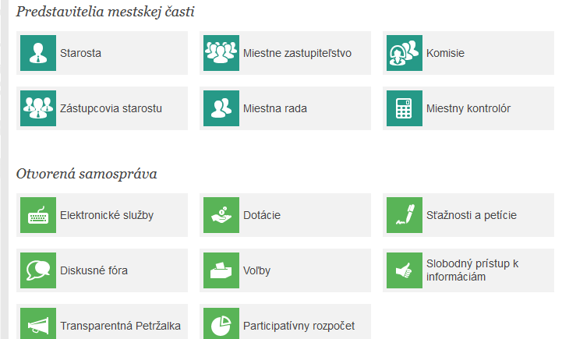
Pozitívny príklad – prehľadný web
Petržalka – graficky atraktívny a prehľadný web, informácie na pár klikov

Slide 9
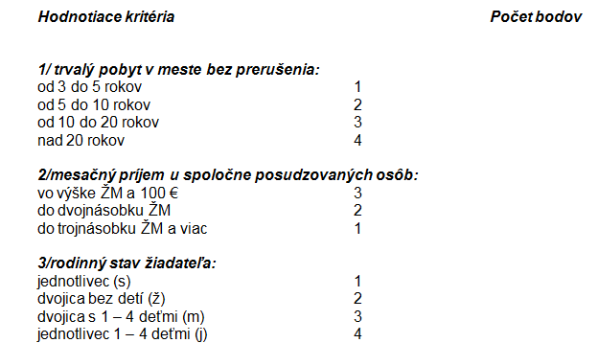
Pozitívny príklad – bytová politika
Považská Bystrica - všetko na jednej stránke: zápisnice komisie, VZN, žiadosť, presný bodovací systém, pridelené byty (od 1990!), zoznam žiadateľov

Slide 10
Pozitívny príklad – sociálne zariadenia
Malacky – aktualizovaný počet klientov, voľných miest a čakateľov

Slide 11
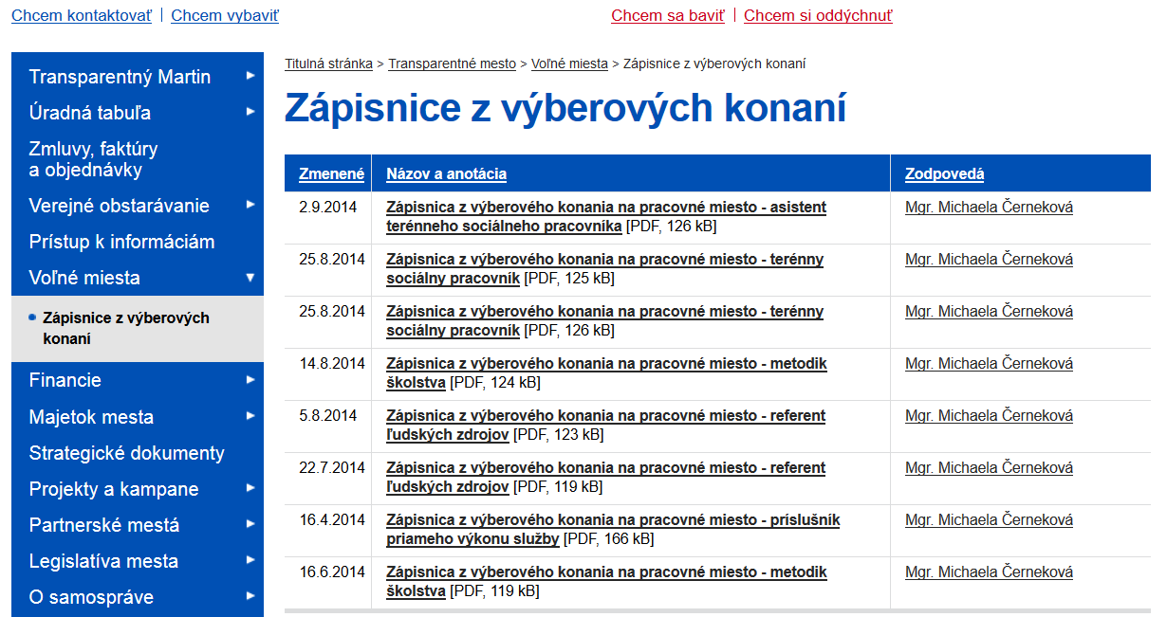
Pozitívny príklad – výberové konania
Martin – zápisnice z výberových konaní

Slide 12
Skokani rebríčka
Galanta (+21%)
Vranov nad Topľou (+36%)
Bytča (+22%)

Slide 13
Najotvorenejšie samosprávy 2014

Slide 14
Najotvorenejšie samosprávy 2014
3. miesto – Rožňava (70%)

Slide 15
Najotvorenejšie samosprávy 2014
2. miesto – Prievidza (71%)
3. miesto – Rožňava (70%)

Slide 16
Najotvorenejšie samosprávy 2014
1. miesto – Martin (72%)
2. miesto – Prievidza (71%)
3. miesto – Rožňava (70%)

Slide 17
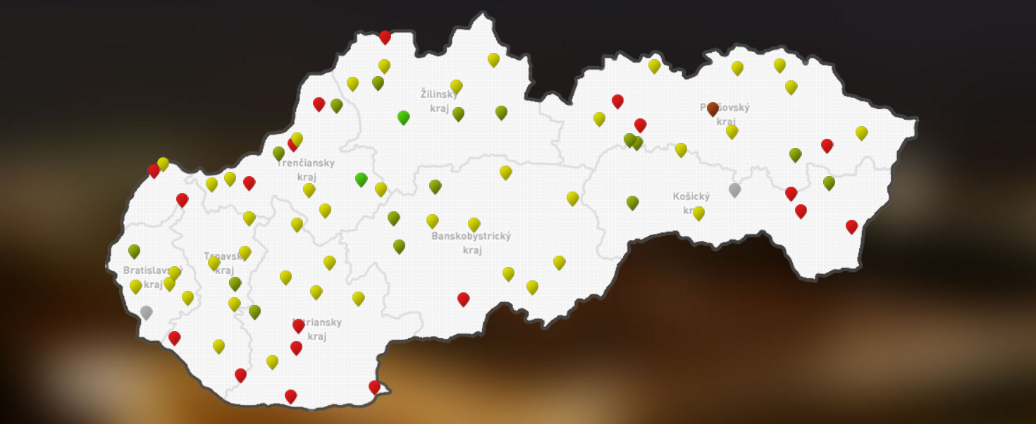
Otvorená samospráva 2014
mesta2014.transparency.sk

Slide 18
Ďakujeme partnerom

